Slide 1
DEPARTAMENTO DE CIENCIAS ECONÓMICAS ADMINISTRATIVAS Y DE COMERCIO
CARRERA DE INGENIERÍA EN MERCADOTECNIA
TRABAJO DE TITULACIÓN, PREVIO A LA OBTENCIÓN DEL TITULO DE INGENIERÍA EN MERCADOTECNIA
TEMA: “INFLUENCIA DE LA CONCIENCIA AMBIENTAL EN EL COMPORTAMIENTO DE COMPRA DE PRODUCTOS ECOLÓGICOS DEL MILLENNIAL EN EL DMQ”
AUTORA: JARRÍN FREIRE, BELÉN ALEJANDRA
DIRECTOR: ING. PAZ RIOFRÍO, HERNÁN PATRICIO
SANGOLQUÍ
2019

Slide 2
TEMAS A TRATAR
Introducción
Planteamiento del problema
Objetivos
Hipótesis
Marco teórico
Marco metodológico
Marco empírico
Conclusiones
Propuesta

Slide 3
INTRODUCCIÓN
Teoría del comportamiento planeado

Slide 4
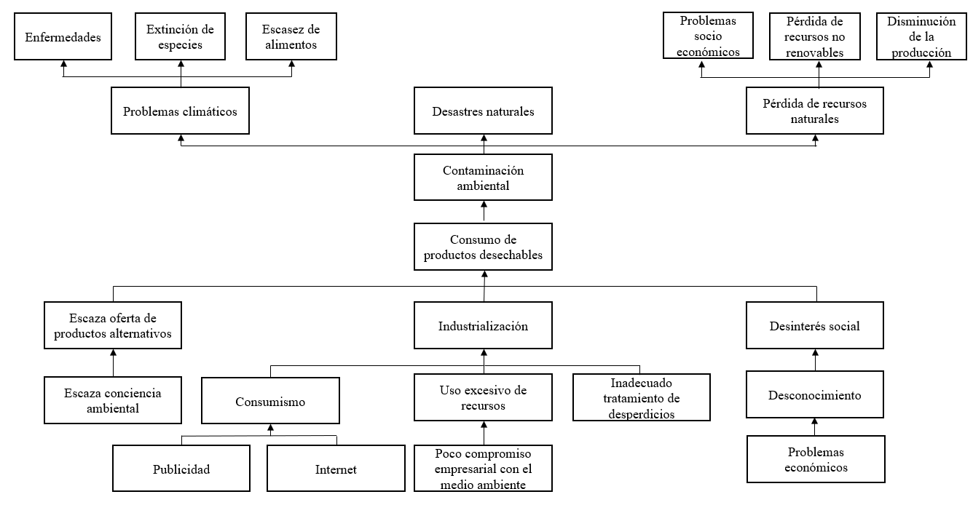
PLANTEAMIENTO DEL PROBLEMA

Slide 5
OBJETIVOS

Slide 6
OBJETIVO GENERAL
Comprender el comportamiento de compra de productos ecológicos de los millennials en el DMQ aplicando la teoría del comportamiento planeado, para conocer cómo influye la conciencia ambiental en dicho comportamiento

Slide 7
OBJETIVOS ESPECÍFICOS
Realizar una revisión bibliográfica sobre el comportamiento de compra y los factores que influyen en él.
Determinar cómo influye la conciencia ambiental en el modelo de comportamiento planeado.
Establecer la relación entre las variables del comportamiento planeado y la intención de compra del consumidor millennial.
Identificar como la intención de compra y la disposición de pago inciden en el comportamiento de compra del consumidor millennial.

Slide 8
HIPÓTESIS
H₁1: La actitud de comportamiento se relaciona positivamente con la intención de compra de productos ecológicos.
H₁2: Las normas subjetivas se relacionan positivamente con la intención de compra de productos ecológicos.
H₁3: El control de comportamiento percibido se relaciona positivamente con la intención de compra de productos ecológicos.
H₁4: El control de comportamiento de compra percibido se relaciona positivamente con el comportamiento de compra de productos ecológicos.
H₁5: La intención de compra verde se relaciona positivamente con el comportamiento de compra de productos ecológicos.

Slide 9
HIPÓTESIS
H₁6: La conciencia ambiental se relaciona positivamente con la actitud de comportamiento.
H₁7: La conciencia ambiental se relaciona positivamente con las normas subjetivas.
H₁8: La conciencia ambiental se relaciona positivamente con el control de comportamiento percibido.
H₁9: La conciencia ambiental se relaciona positivamente con el comportamiento de compra.
H₁10: La disposición de pago se relaciona positivamente con el comportamiento de compra

Slide 10
MARCO TEÓRICO

Slide 11
Teoría del comportamiento planeado
Teoría de la acción razonada (1980) creada por Ajzen y Fishbein
Teoría del comportamiento planeado (1991) creada por Ajzen
Ajzen (1985), el comportamiento de los seres humanos es voluntario y tiene un fin específico. Las acciones son controladas por las intenciones

Slide 12
Teoría de acción razonada (TRA)
Actitud hacia la conducta
Intención
Comportamiento
Normas
subjetivas
El ser humano es un ser racional, procesa información que dispone de forma sistémica y la utiliza para tener la intención de realizar o no una conducta (Ajzen & Fishbein, 1980).

Slide 13
Teoría del comportamiento planeado (TPB)
Actitud hacia la conducta
Normas
subjetivas
Intención
Comportamiento
Control de comportamiento percibido
Pretende predecir el comportamiento con factores internos y externos

Slide 14
Teoría del comportamiento del consumidor
Psicología (Berlyne, 1954)
Beneficio propio (Rapoport, 1967)
Económico (Sen, 1977); (Frank, 1987)
Enfoque común (Gachter, 2005)Comportamiento estructurado (Aguado, 2005)
Calidad y ambiente (Spence et al., 2014); (Lindberg, Salomonson, Sundström, & Wendin, 2018)
Schiffman (2002), es aquel que presentan los consumidores al buscar, comprar, utilizar, evaluar y desechar productos y servicios que satisfarán sus necesidades.
Notes:
Variables del comportamiento: Maximizar los beneficios, motivación social, comportamiento irracional (Aguado, 2002)

Slide 15
Millennials
Generación verde (Greenberg & Weber, 2008)
Tecnología (Taylor y Keeter, 2010)
Influencia Tecnológica (Bower y Chen McCain, 2015)
Diferencias (Kraljevié y Filipovie, 2017)
Millennial
5 millones de millennials
19,9%
(Gutierrez, 2016)
Notes:
Resaltar que son consumisteas por el tema de la globalización y la influencia tecnológica

Slide 16
Conciencia ambiental
Años 60’s
Año 1999
6 billones de personas
Año 2019
7 billones de personas
Productos ecológicos
Estudio realizado por Consultor Apoyo (2013), dice que el consumidor percibe como valor agregado que los productos sigan líneas verdes en su producción, están dispuestos a pagar hasta un 20% adicional por estas propuestas.
(1980) 11 trillones de dólares PIB
(2013) 74 trillones de dólares PIB

Slide 17
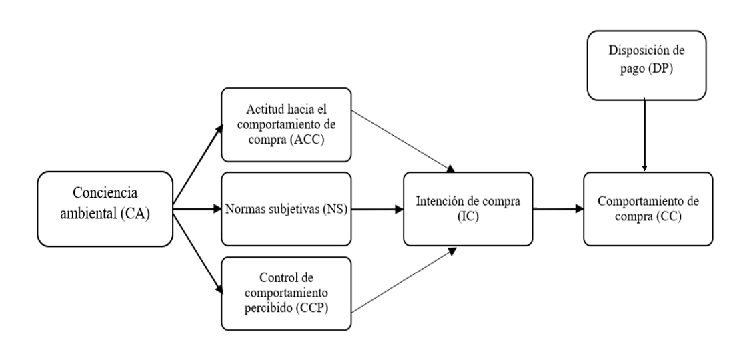
Modelo de la investigación
Adaptado de: Chaudhary & Bisai, 2018.

Slide 18
Variables de estudio
Variables dependientes | Variables independientes
Actitud hacia el comportamiento de compra Normas subjetivas Control de comportamiento percibido Intención de compra Comportamiento de compra | Conciencia ambiental Intención de pago

Slide 19
MARCO METODOLÓGICO

Slide 20
Objeto de estudio
Millennials
Enfoque de investigación
Enfoque cuantitativo
Permite probar hipótesis establecidas
Tipo de investigación
Correlacional
Se pretende conocer la relación existente entre dos o más variables
Residentes en el DMQ

Slide 21
Millennials (20 – 39 años)
Residentes en el DMQ
POBLACIÓN DE ESTUDIO
862.351 según INEC

Slide 22
DETERMINACIÓN DE LA MUESTRA
$$n=\frac{N∗Z^{2}∗p∗q}{e^{2}\left(N−1\right)+Z^{2}∗p∗q}$$
Muestra probabilística
N= población | 862.351
Z= nivel de confianza | 1,96
e= error de estimación | 5% - 0,05
p= probabilidad de éxito | 0,5
q= probabilidad de fracaso | 0,5
Aleatorio simple
$$n=\frac{862351∗{1.96}^{2}∗0.5∗0.5}{{0.05}^{2}\left(862351−1\right)+{1.96}^{2}∗0.5∗0.5}=384 personas$$

Slide 23
INSTRUMENTO DE RECOLECCIÓN DE DATOS
Encuesta
Factores que influyen en el comportamiento de compra de productos verdes de millennials en India
Richa Chaudhary, Samrat Bisai (2018)
Variable | Número de preguntas
Conciencia ambiental | 4
Actitud | 3
Normas subjetivas | 4
Control de comportamiento percibido | 5
Intención de compra | 3
Disposición de pago | 5
Comportamiento de compra | 3

Slide 24
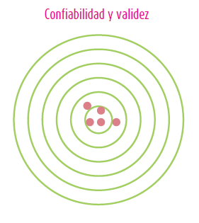
VALIDACIÓN DEL INSTRUMENTO
Contenido
Criterio (5 expertos)
CONFIABILIDAD DEL INSTRUMENTO
Alfa de Cronbach = 0,922
Constructo
Encuesta piloto aplicada al 10% de la muestra
Excelente consistencia interna para las preguntas planteadas
según George y Mallery (2003).

Slide 25
MARCO EMPÍRICO

Slide 26
Análisis descriptivo agrupado
Variable | Criterios
Conciencia ambiental | 1-2 Muy baja 3-4 Alta 2-3 Baja 4-5 Muy alta
Actitud hacia el comportmaiento | 1-2 Muy mala 3-4 Buena 2-3 Mala 4-5 Muy buena
Normas subjetivas | 1-2 Muy desfavorables 3-4 Favorables 2-3 Desfavorables 4-5 Muy favorables
Control de comportamiento percibido | 1-2 Muy malo 3-4 Bueno 2-3 Malo 4-5 Muy bueno
Disposición de pago | 1-2 Muy baja 3-4 Alta 2-3 Baja 4-5 Muy alta
Intención de compra | 1-2 Muy baja 3-4 Alta 2-3 Baja 4-5 Muy alta
Comportamiento de compra | 1-2 Muy desfavorable 3-4 Favorable 2-3 Desfavorable 4-5 Muy favorable

Slide 27
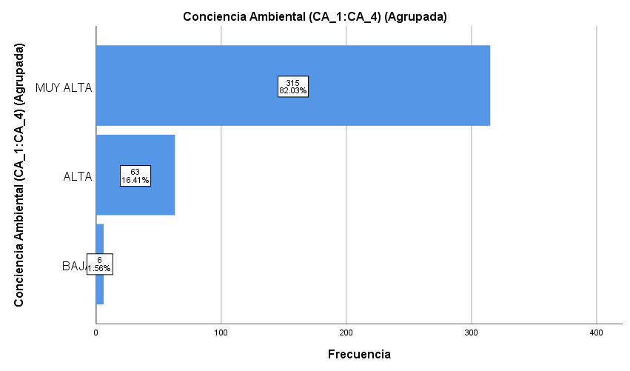
Conciencia ambiental
Interpretación.-
El 82.03% se contempla como una conciencia ambiental muy alta, el 16.41% es alta y el 1.56% es baja según los observado

Slide 28
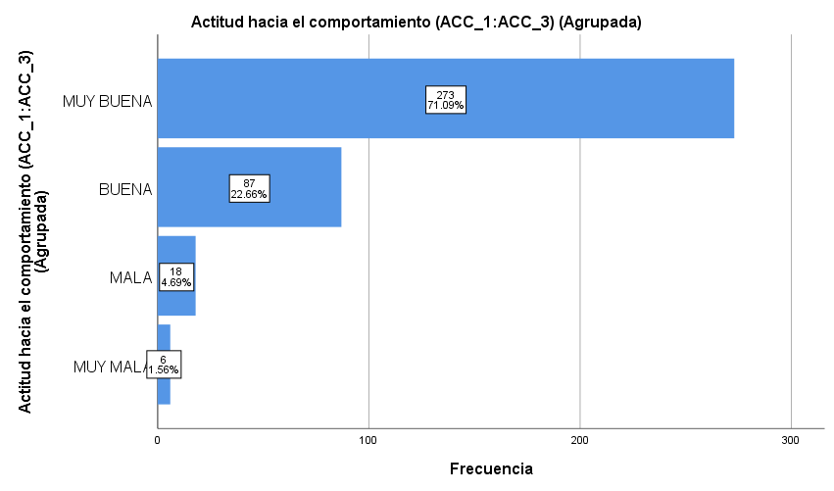
Actitud hacia el comportamiento
Interpretación.-
La mayor parte de encuestados presenta una actitud hacia el comportamiento muy buena y buena (71.09% y 22.66% respectivamente), únicamente el 4.69% y 1.56% no presentan una actitud positiva hacia el comportamiento

Slide 29
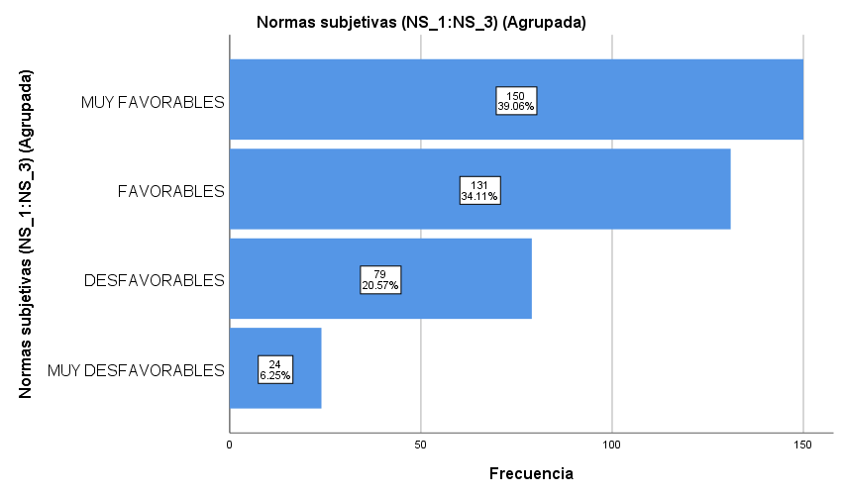
Normas subjetivas
Interpretación.-
El 39.06% de encuestados manifiesta percibir normas subjetivas muy favorables hacia las compra de productos ecológicos, el 34.11% tiene una percepción buena, el 20.57% percibe normas subjetivas desfavorables y el 6.25% muy desfavorables

Slide 30
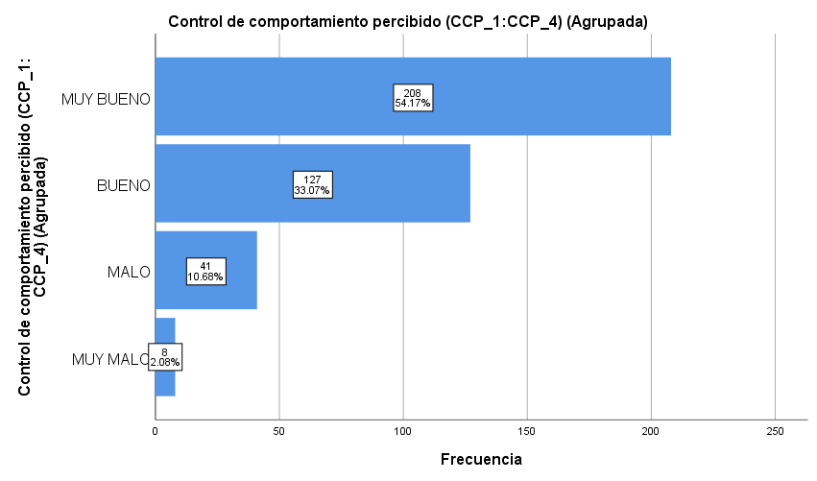
Control de comportamiento percibido
Interpretación.-
La mayoría de encuestados dicen que el control de comportamiento percibido es muy bueno y bueno (54.17% y 33.07% respectivamente), mientras que el porcentaje restante (10.66% y 2.08% respectivamente) indica que es malo y muy malo

Slide 31
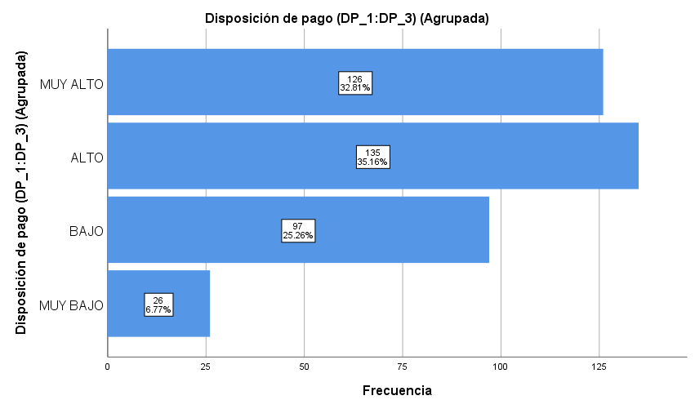
Disposición de pago
Interpretación.-
La mayor parte de la muestra manifiesta que su disposición de pago es muy alta y alta (32.81% y 35.16% respectivamente), mientras que la disposición de pago baja y muy baja presenta el 25.26% y 6.77%

Slide 32
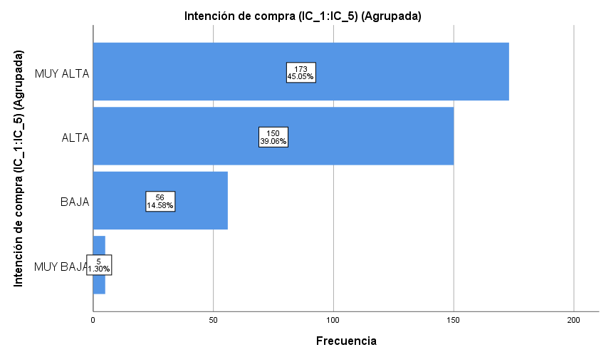
Intención de compra
Interpretación.-
La intención de compra es muy alta y alta en los encuestados (45.05% y 39.06% respectivamente), por otro lado, el 14.58% es bajo y el 1.3% muy bajo

Slide 33
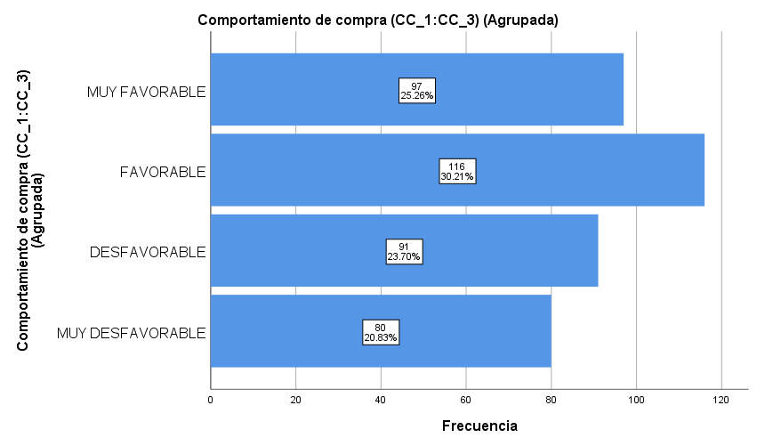
Comportamiento de compra
Interpretación.-
El 55.47% de los encuestados presenta un comportamiento de compra muy favorable y favorable (25.26% y 30.21% respectivamente), mientras que el 44.53% presenta un comportamiento de compra de productos ecológicos desfavorable o muy desfavorable (23.7% y 20.83% respectivamente)

Slide 34
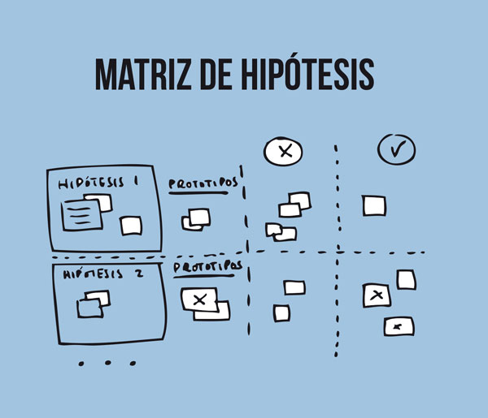
Comprobación de hipótesis

Slide 35
Estadísticos | H1 | H2 | H3 | H4 | H5 | H6 | H7 | H8 | H9 | H10
Chi-Cuadrado | 261.831 | 83.041 | 204.748 | 116.025 | 92.778 | 191.765 | 17.304 | 88.148 | 19.777 | 144.185
Valor p | 0.000 | 0.000 | 0.000 | 0.000 | 0.000 | 0.000 | 0.008 | 0.000 | 0.003 | 0.000
Valor crítico | 16.919 | 16.919 | 16.919 | 16.919 | 16.919 | 12.5916 | 12.5916 | 12.5916 | 12.5916 | 16.919
(α) Nivel de Significancia | 0.05 | 0.05 | 0.05 | 0.05 | 0.05 | 0.05 | 0.05 | 0.05 | 0.05 | 0.05
Grados de libertad | 9 | 9 | 9 | 9 | 9 | 6 | 6 | 6 | 6 | 9
Se acepta Ho (X² < Valor crítico; valor p > α)
Se rechaza Ho (X² > Valor crítico; valor p < α) | X | X | X | X | X | X | X | X | X | X

Slide 36
CONCLUSIONES

Slide 37
La actitud de comportamiento de compra del millennial de productos sí influye de forma positiva en la intención de compra que presentan los mismos. De esta forma se confirma que si el millennial tiene una actitud positiva su intención de compra de igual forma será positiva al encontrarse con un producto ecológico.
Las normas subjetivas sí influyen en la intención de compra del millennial, la parte externa del individuo entre familiares, amigos y pares y sus creencias hacia el comportamiento de compra sí influye en la intención de compra de los mismos. Si las normas subjetivas son positivas, la intención de compra del millennial de productos ecológicos es positiva.
El millennial tiene una intención de compra positiva si percibe los riesgos y beneficios asociados a la compra de productos ecológicos de forma favorable, es decir, más beneficios que riesgos. Entonces, se concluye que, si el control de comportamiento percibido es positivo, la intención de compra de productos verdes será positiva.
El control de comportamiento percibido por el millennial influye en el comportamiento de compra, es decir, el comportamiento de compra de productos ecológicos es más favorable si la persona tiene la percepción de tener los recursos y las capacidades para enfrentar obstáculos que le puedan impedir el realizar la compra.
La intención de compra verde, entendiéndola como la disposición del millennial por realizar la acción de compra de productos ecológicos, es la motivación anterior al comportamiento. Es decir, si la intención de compra es favorable, el comportamiento de compra lo es igualmente.

Slide 38
La conciencia ambiental propia de cada millennial influye positivamente en la actitud de compra de productos ecológicos, siendo este uno de los factores que forman la actitud hacia el comportamiento. Entonces, si la conciencia ambiental es fuerte, la actitud hacia el comportamiento de compra de productos verdes será fuerte.
La conciencia ambiental del millennial afecta la forma en la que percibe la opinión de sus amigos, familiares, pares o personas allegadas hacia los productos ecológicos. Cuando la conciencia ambiental es fuerte, la percepción de las normas subjetivas será positiva.
La conciencia ambiental influye sobre la percepción de los millennials de poseer los recursos y capacidades necesarios para realizar el comportamiento, afrontando obstáculos que podrían considerar al momento de hacerlo. Es decir, si la conciencia ambiental es fuerte, el control de comportamiento percibido es favorable.
Si el interés sobre la conservación del medio ambiente, traducido en conciencia ambiental, es fuerte, el comportamiento de compra de productos ecológicos será favorable en los millennials, según la información secundaria, este factor puede reducir la percepción de obstáculos en términos de recursos, oportunidades y tiempo para realizar el comportamiento.
Si la disposición de pago por el producto ecológico es favorable, el comportamiento de compra será favorable. Además, los millennials manifestaron que comprarían el producto a pesar de ser más costosos que los convencionales (67.97%), por lo que su disposición de pago es positiva.

Slide 39
PROPUESTA

Slide 40
La presente investigación para tomar decisiones acerca de incursionar en el mundo de productos ecológicos o amigables con el medio ambiente, la población millennial en el DMQ muestra un interés marcado por la conservación ambiental, por lo que es un segmento de mercado potencial.
Crear una cultura de consumo más inteligente, donde el segmento de millennials mostraría un menor grado de indiferencia y preferiría comprar productos ecológicos, este comportamiento de compra estaría alineado a su conciencia ecológica lo que favorecería a las empresas, consumidores, países y sociedad en general, debido a la reducción del impacto ambiental por temas de producción que no son sostenibles.
Se propone aplicar la teoría de comportamiento, inicialmente, psicológica en el campo administrativo, este modelo de comportamiento planeado permite predecir la intención de compra y el comportamiento de compra de los individuos, lo cual genera información muy valiosa para la toma de decisiones empresariales.

